Slide 1

ADALET PSİKOLOJİSİ
2024- 2025 YILI BAHAR DÖNEMİ
4. Ders

Slide 2
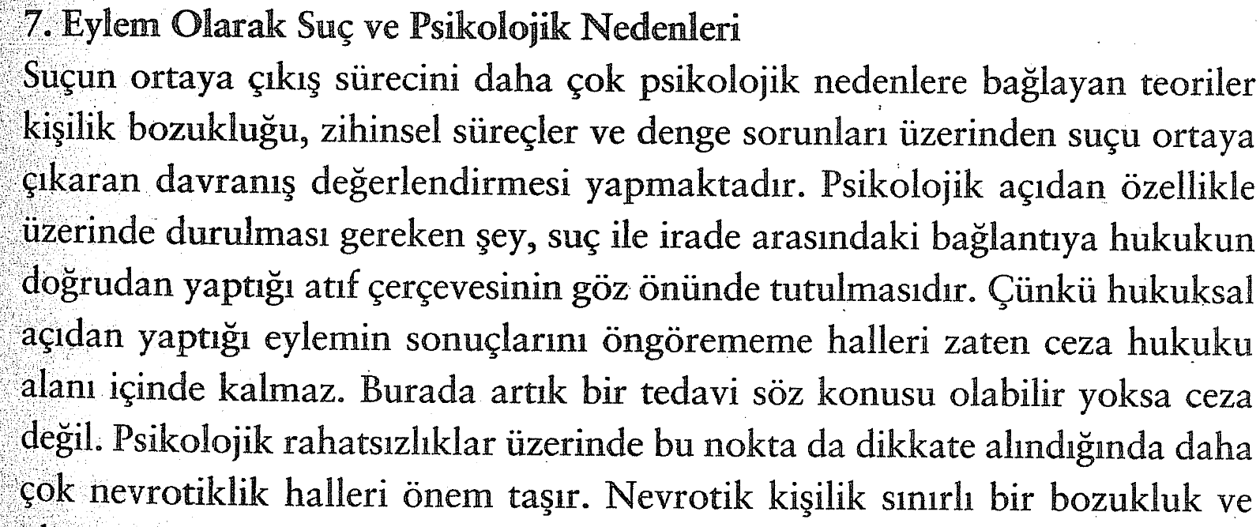


Slide 3

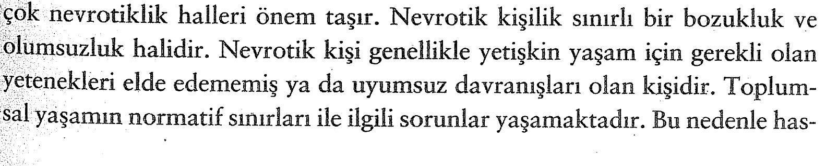
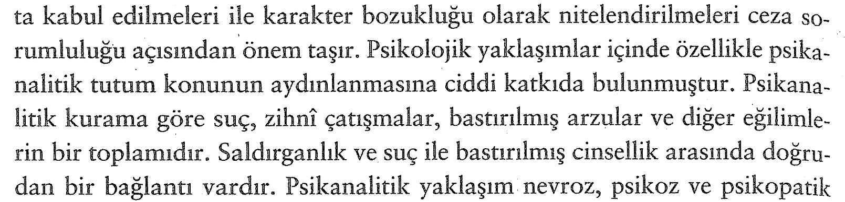
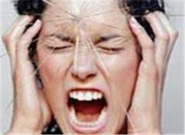

Slide 4
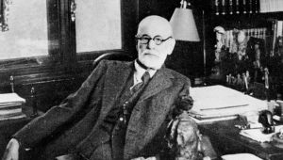

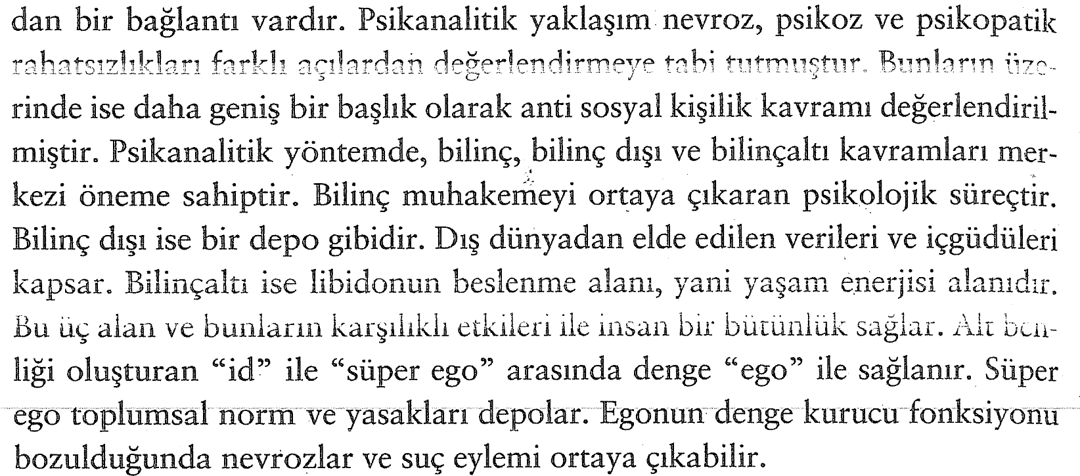

Slide 9
a) Bireysel nedenler
1. akıl hastalıkları
Şizofreni
oldukça sık rastlanır.
kişinin duygusal körlüğü ilk tipik belirti olup, sevinç keder ve merhamet gibi duygulardan uzaklaşma görülür.
kişilikte derinlere varan sosyal davranış ve kişilik bozuklukları, algı değişiklikleri, bedensel ve psikosomatik belirtiler verir.
iletişim alanında aşırı içe dönüklük, soğuk ve mesafeli görünüm
duygu durumunda sürekli değişiklik
kendi düşünceleri ve eylemlerinin başkaları tarafından oluşturulup yönlendirildiğini, kendisine emirler verildiğini, eylemleri üzerinde yorum yapılıp kınandığına ya da övüldüğüne dair sesler duyduklarını iddia edebilir

Slide 10
(2) Paranoya
belirli konuda derin kaygılar
anlamsız korku, aşırı tepki verme
Orta yaş döneminde hezeyanlar içinde gerçekleşen bir akıl hastalığı
düşünceler açık, halüsinasyon görülmez
yargılama kabiliyeti bozulur
şüphe belirli olay ya da kişiye yönelebilir. Bu tavır suç işlenmesine sebep olur.
(3) Psikopatlık
karakter özellikleri ve etik tutum açısından topluma uyum gösteremeyen kişiler
vicdan gelişimleri yetersiz, sorumsuz, suçu başkalarına atma ve insanlarla ilişkilerini sürdürememe gibi özelliklerle yasa tanımaz haller (adalet psikolojisi için önemi)
başkalarına zarar vermelerine rağmen buna mantıklı açıklamalar getirme yönelimi

Slide 11
(4) Psikozlar
manik (neşe-dışa dönüklük) ve depresif hallerinin (hüzün-içe dönüklük) yoğunlaşarak kişinin uçlarda dolaşması
daha çok kalıtımsal temelli
Depresyonda intihar istemi artar, manik halde şiddet ve saldırganlık eğilimi artabilir
intihar ve yakınlarını öldürmeye kalkışma görülebilir
(5) Epilepsi
tekrarlanan nöbetler (kontrol edilemeyen ani aşırı ve anormal elektrik boşalması)
bu durum bilinç kaybına yol açar
depresyon, korku ve kızgınlık, davranış bozuklukları ve algı yanılmaları ortaya çıkar
epilepsi nöbetleri şuur kaybına neden olur

Slide 13
Adalet psikolojisi açısından nevrozlar iki şekilde değerlendirilebilir
1. hırsızlık hastalığı (kleptomani)
Çalınan şeyin maddi bir değeri olmaz ya da bir şey için kullanılmaz. Çalma dürtüsü anlık.
2. Yangın çıkarma hastalığı (pyromanie)
Yangın çıkarmak ve izlemekten büyük keyif alır. Bunun dışında bir sebebi olmaz.
Nevrotiklerin gerçeklerle bağlantısı kopmamıştır. Nadiren hastanede tedavi olmayı gerektirir.
Davranışlarında bir bozukluk olduğunun farkındalar ancak değiştiremezler.

Slide 15

Zeka geriliği
Normal zekanın altında olma, toplumsal olarak beklentileri karşılayamama, gündelik yaşamı sürdürme güçlüğü halleri
Kalıtsal nedenlerle, anne karnındaki gelişimde, doğum sonrası nedenlerle ortaya çıkabilir.

Slide 16
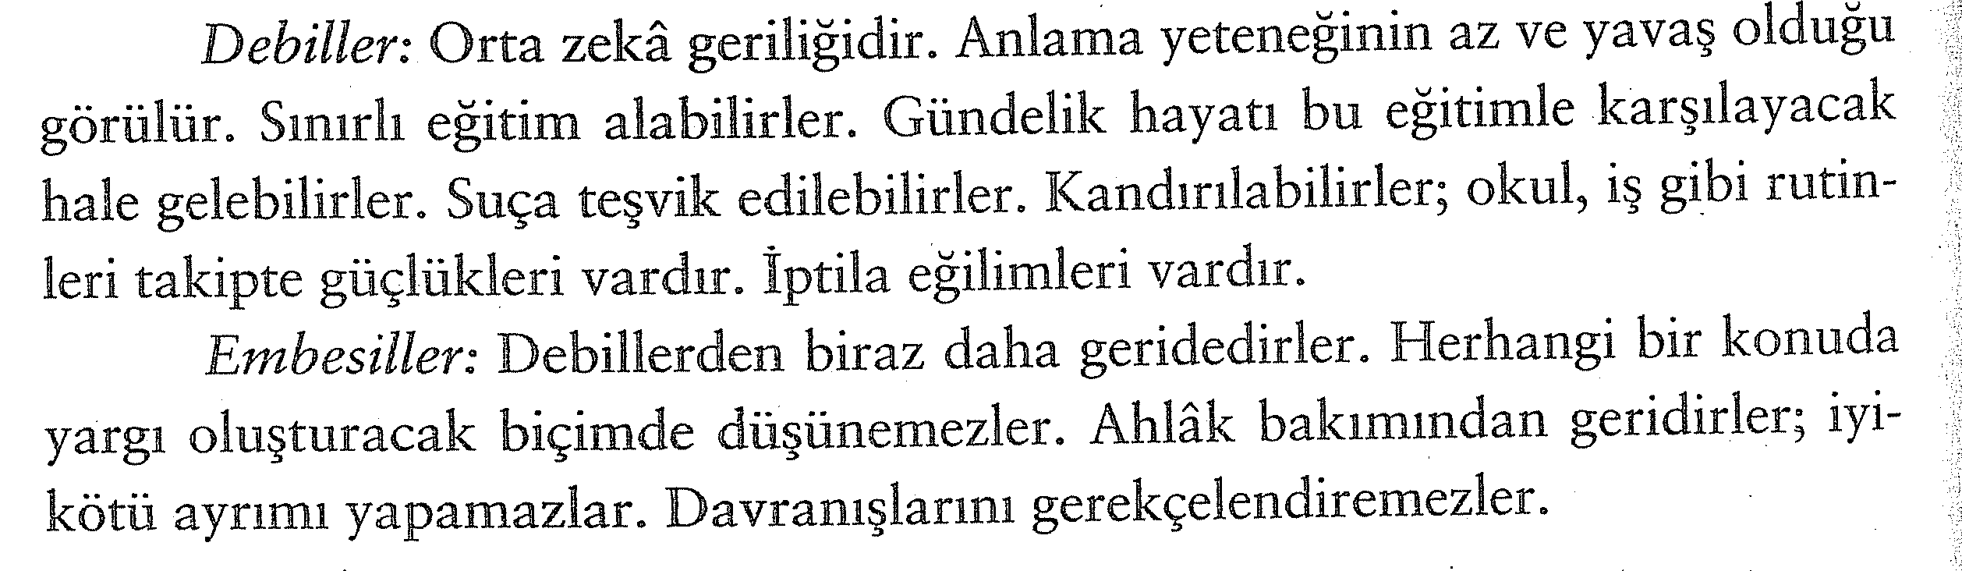
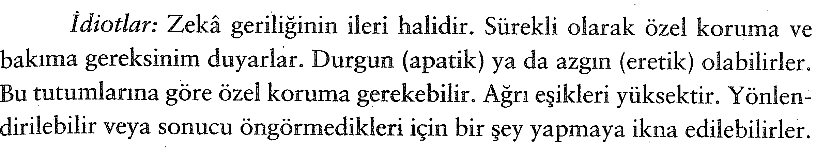

Slide 17


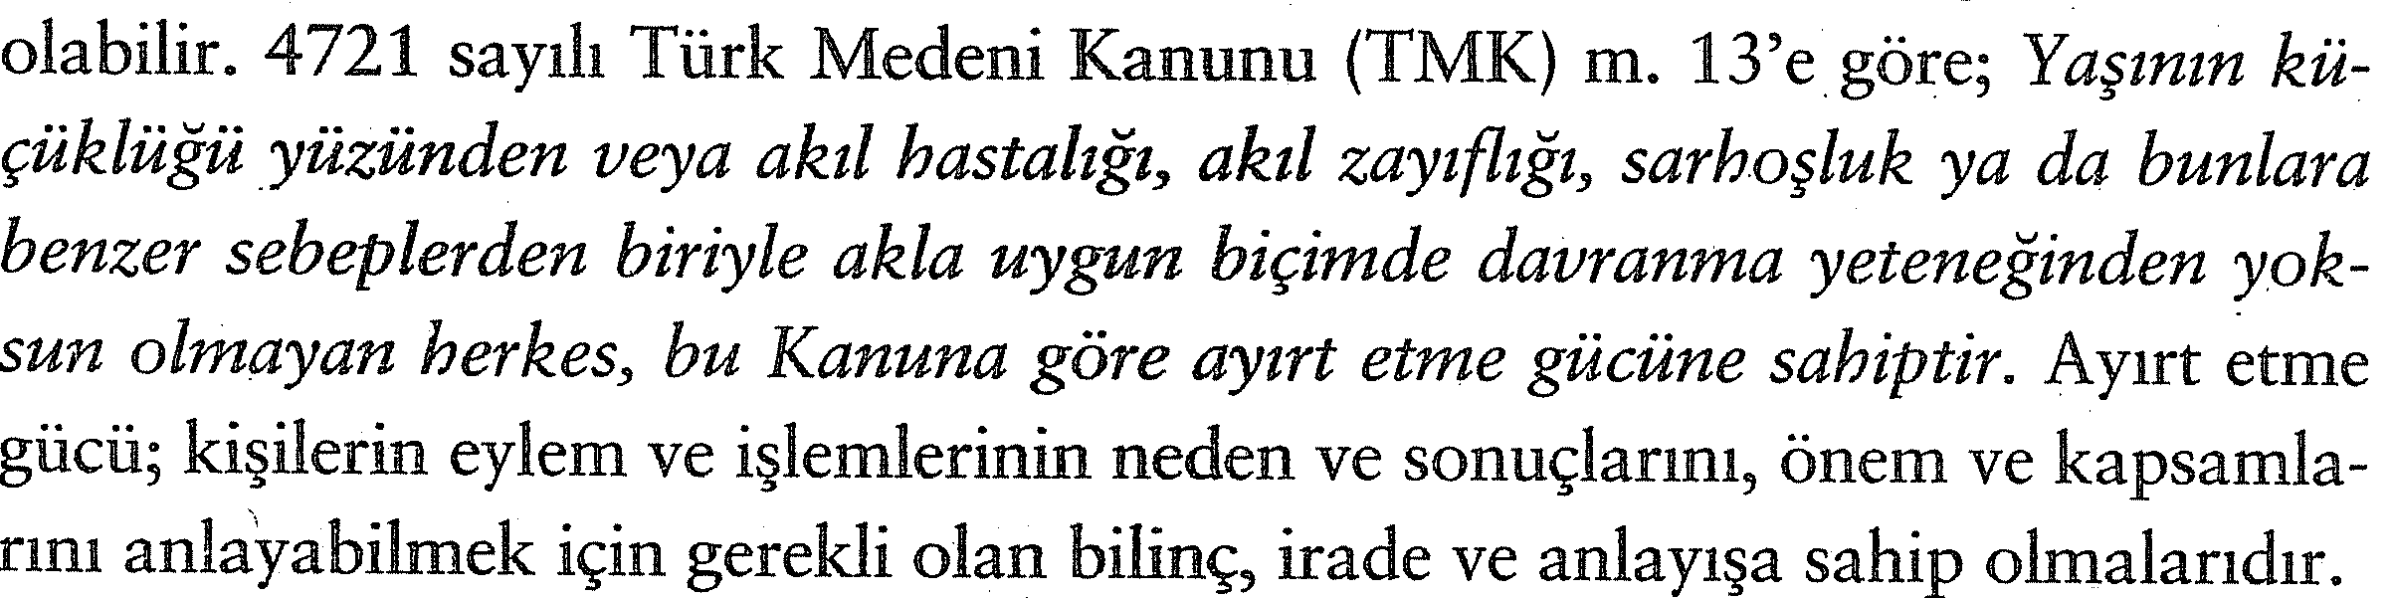
Hasta özel olarak da psikiyatri hastası, suç işlemiş ise özellikle muhafaza altına alınıp tedavi edilecektir. Bu gibi hastalar için özel güvenlikli hastaneler öngörülmüştür.
Dış güvenlik: hastadan toplumu korumak, hastanın güvenlik ve tedavisinin sağlanması, sakıncalı maddelere erişiminin engellenmesi
İç güvenlik : hastaların kendilerine ve birbirlerine zarar vermelerinin engellenmesi

Slide 18

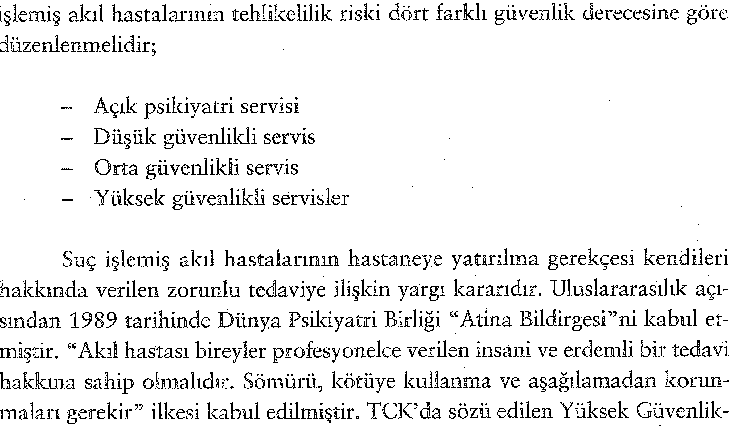

Slide 19
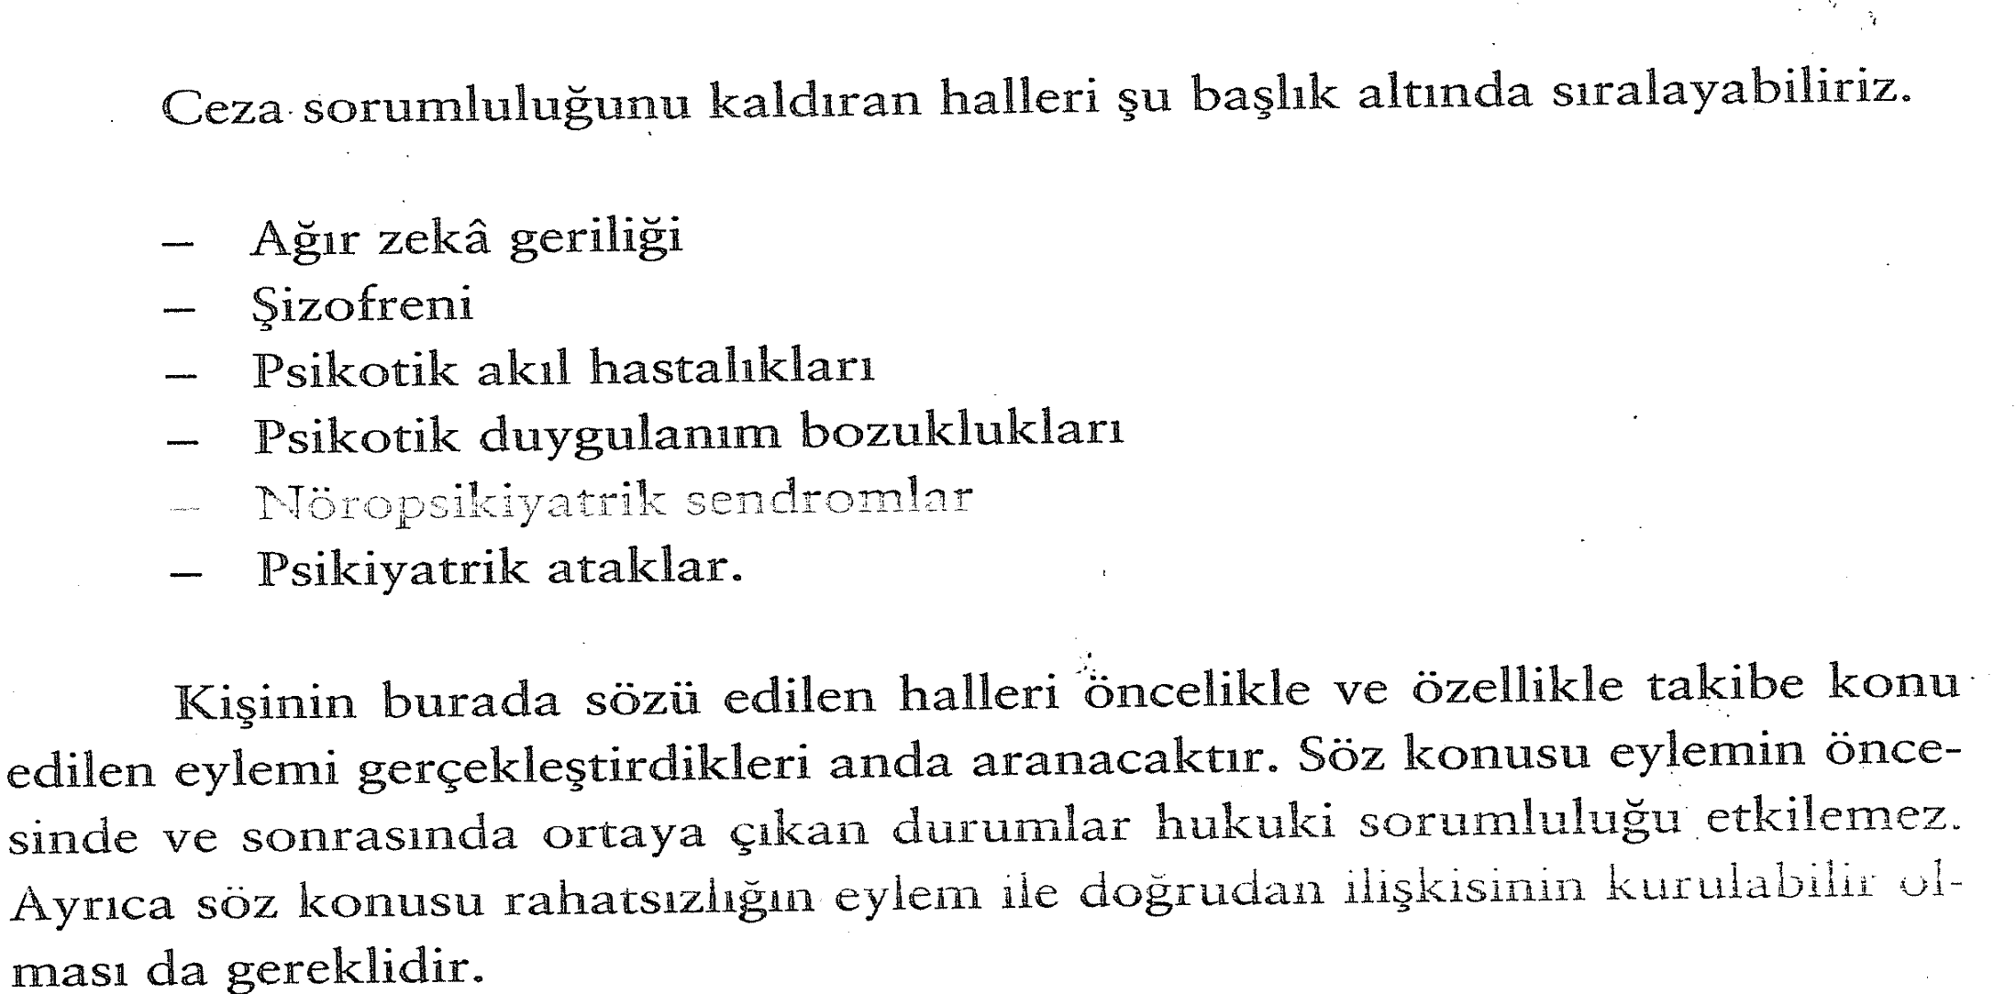
Kişilik bozuklukları çoğu zaman bireylerin cezai eylemlerinden kısmen ya da tamamen sorumlu oldukları alandır. Burada ölçü yasalardır. Kişinin suç olan bir eylemi gerçekleştirdiğinde «bilinç ve hareket serbestisini» önemli ölçüde ortadan kaldıracak bir hastalığı olup olmadığının saptanması gerekir.
r.

Slide 20
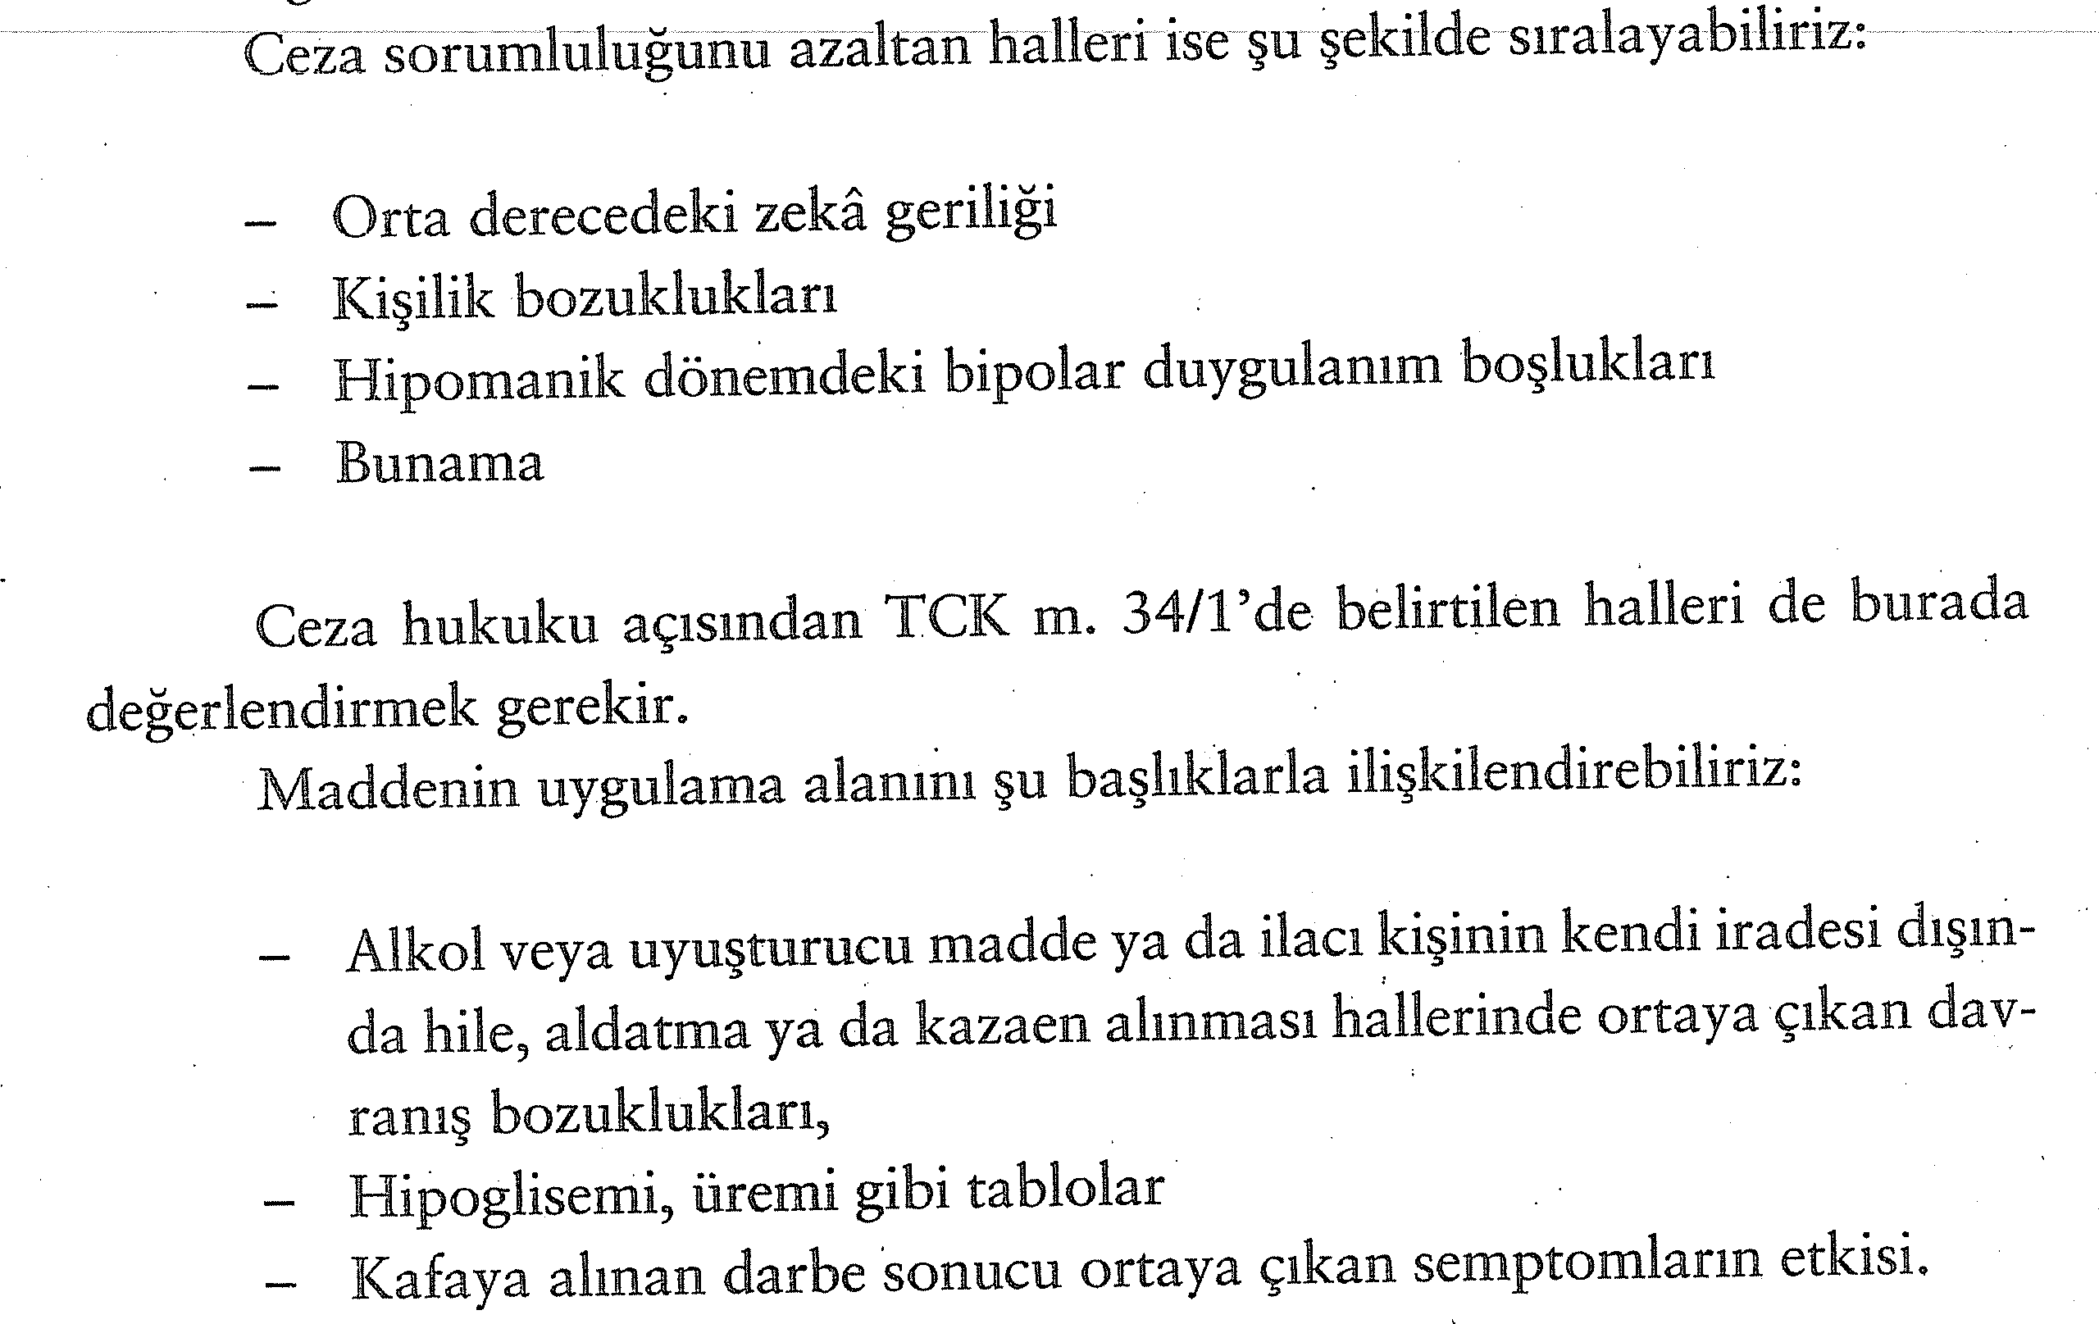

Slide 21
Akıl Hastalarına Özgü Güvenlik Tedbirleri
TCK Madde 57 - (1) Fiili işlediği sırada akıl hastası olan kişi hakkında, koruma ve tedavi amaçlı olarak güvenlik tedbirine hükmedilir. Hakkında güvenlik tedbirine hükmedilen akıl hastaları, yüksek güvenlikli sağlık kurumlarında koruma ve tedavi altına alınırlar. (2) Hakkında güvenlik tedbirine hükmedilmiş olan akıl hastası, yerleştirildiği kurumun sağlık kurulunca düzenlenen raporda toplum açısından tehlikeliliğinin ortadan kalktığının veya önemli ölçüde azaldığının belirtilmesi üzerine mahkeme veya hâkim kararıyla serbest bırakılabilir. (3) Sağlık kurulu raporunda, akıl hastalığının ve işlenen fiilin niteliğine göre, güvenlik bakımından kişinin tıbbî kontrol ve takibinin gerekip gerekmediği, gerekiyor ise, bunun süre ve aralıkları belirtilir. (4) Tıbbî kontrol ve takip, raporda gösterilen süre ve aralıklarla, Cumhuriyet savcılığınca bu kişilerin teknik donanımı ve yetkili uzmanı olan sağlık kuruluşuna gönderilmeleri ile sağlanır.

Slide 22
(5) Tıbbî kontrol ve takipte, kişinin akıl hastalığı itibarıyla toplum açısından tehlikeliliğinin arttığı anlaşıldığında, hazırlanan rapora dayanılarak, yeniden koruma ve tedavi amaçlı olarak güvenlik tedbirine hükmedilir. Bu durumda, bir ve devamı fıkralarda belirlenen işlemler tekrarlanır. (6) İşlediği fiille ilgili olarak hastalığı yüzünden davranışlarını yönlendirme yeteneği azalmış olan kişi hakkında birinci ve ikinci fıkra hükümlerine göre yerleştirildiği yüksek güvenlikli sağlık kuruluşunda düzenlenen kurul raporu üzerine, mahkûm olduğu hapis cezası, süresi aynı kalmak koşuluyla, kısmen veya tamamen, mahkeme kararıyla akıl hastalarına özgü güvenlik tedbiri olarak da uygulanabilir. (7) Suç işleyen alkol ya da uyuşturucu veya uyarıcı madde bağımlısı kişilerin, güvenlik tedbiri olarak, alkol ya da uyuşturucu veya uyarıcı madde bağımlılarına özgü sağlık kuruluşunda tedavi altına alınmasına karar verilir. Bu kişilerin tedavisi, alkol ya da uyuşturucu veya uyarıcı madde bağımlılığından kurtulmalarına kadar devam eder. Bu kişiler, yerleştirildiği kurumun sağlık kurulunca bu yönde düzenlenecek rapor üzerine mahkeme veya hâkim kararıyla serbest bırakılabilir.

Slide 23
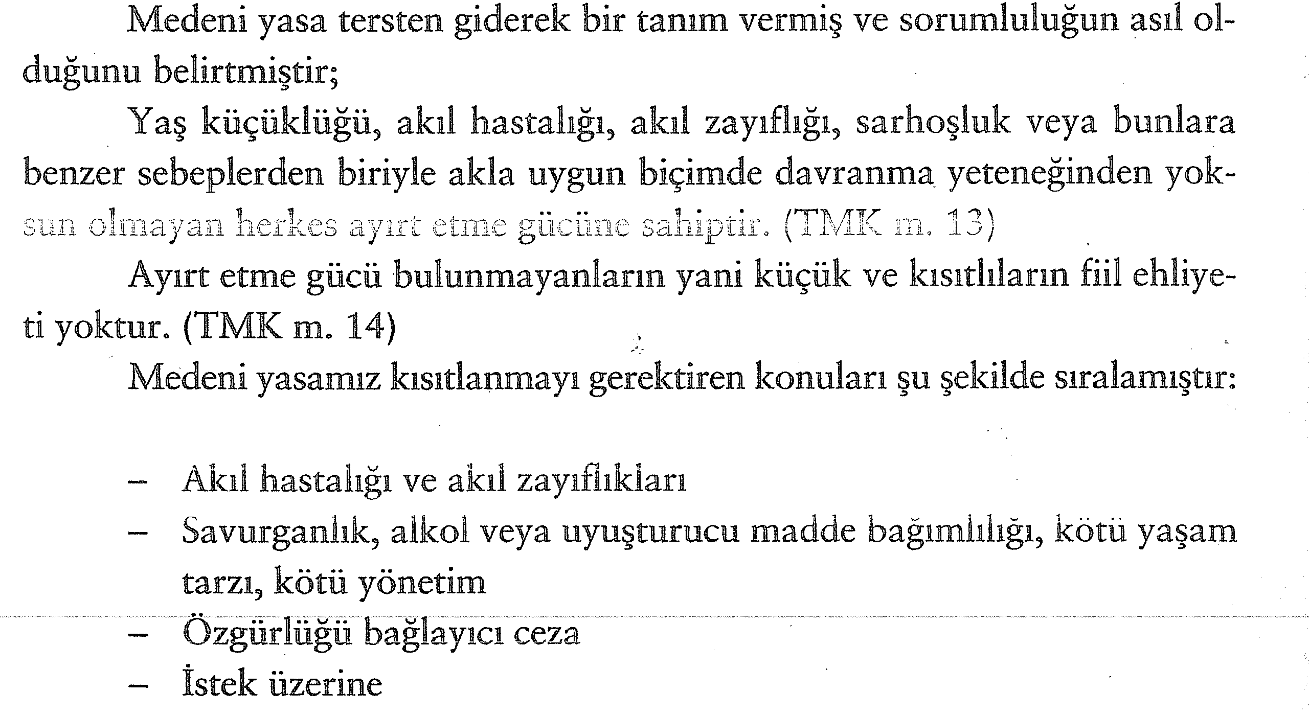

Slide 24
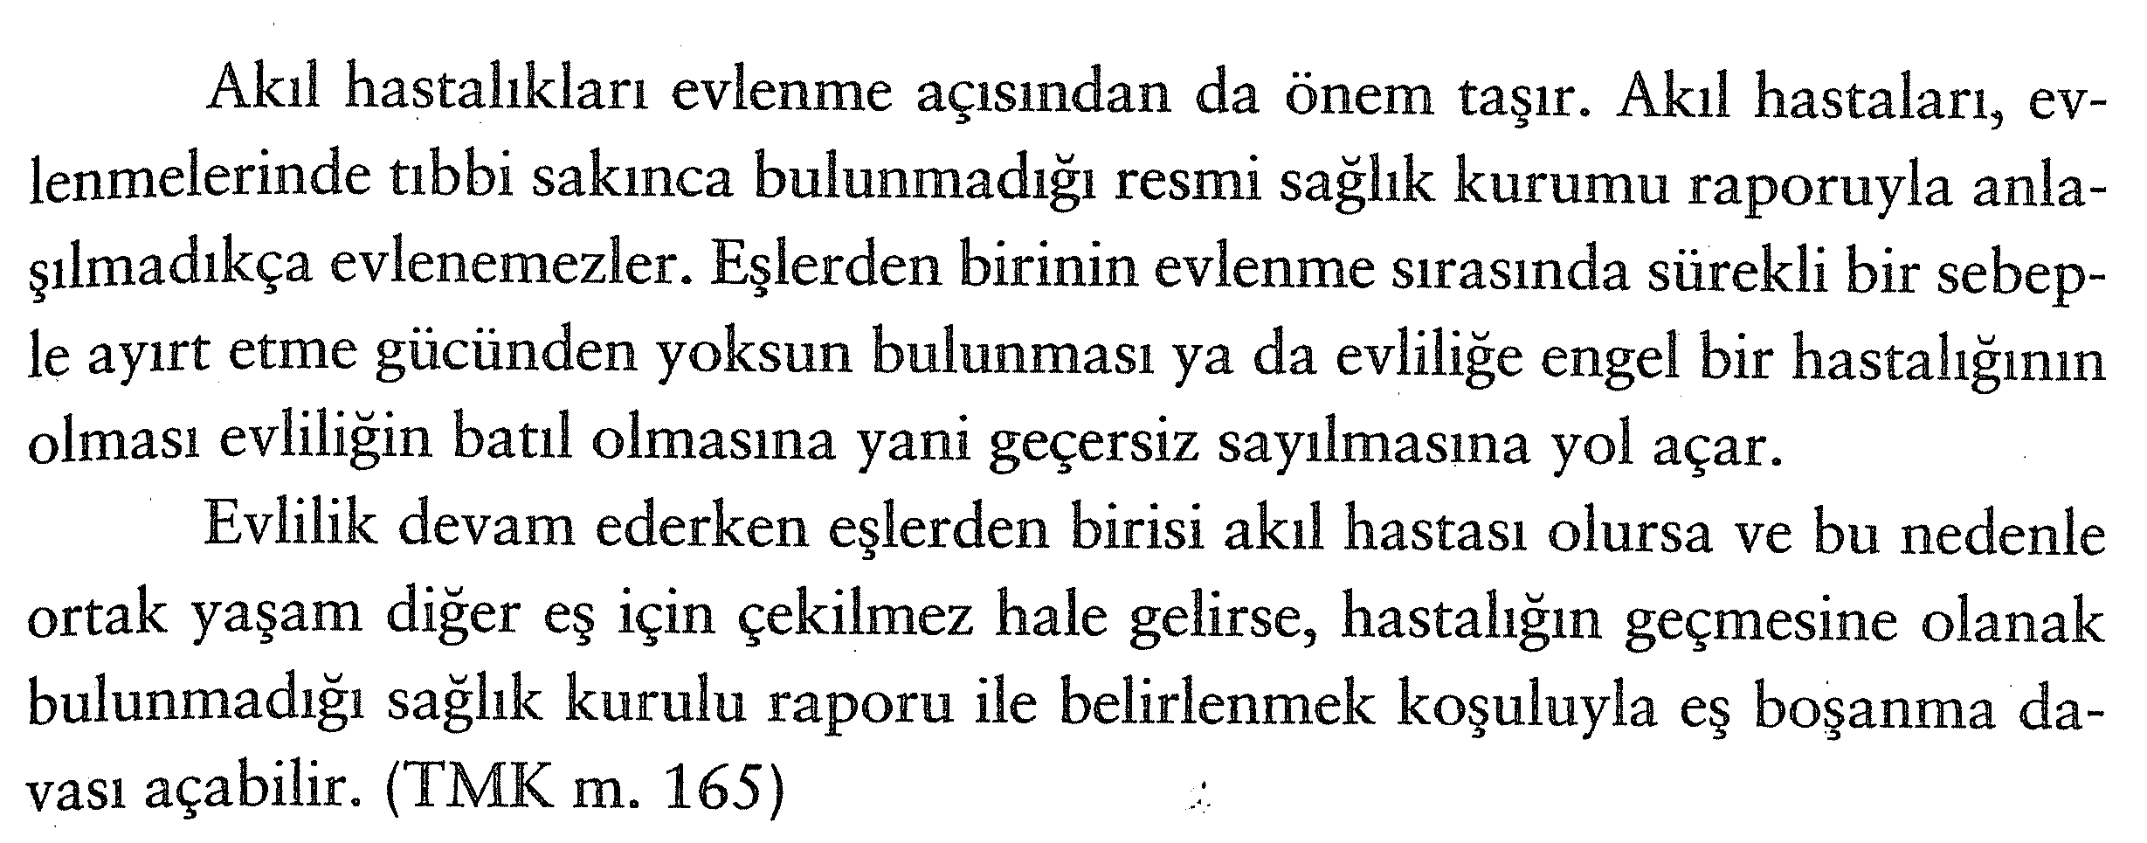

Slide 25
Avrupa Konseyi Bakanlar Komitesi 10 sayılı ve 2004 tarihli kararında 1997 tarihli Biyoloji ve Tıbbın Uygulanmaları Bakımından İnsan Hakları ve İnsan Haysiyetinin Korunması Sözleşmesi’ne atıfta bulunarak, zorunlu yerleştirme ya da zorunlu tedaviye tabi tutulan ruh sağlığı bozuk kişilerin haysiyet, insan hakları ve temel özgürlüklerinin korunması amaçlanmıştır.
Bu kapsamda zorunlu yerleştirme ve tedaviye gereksinim duyulan haller de belirtilerek ancak bu hallerde uygulanabileceği de yer almaktadır.

Slide 26
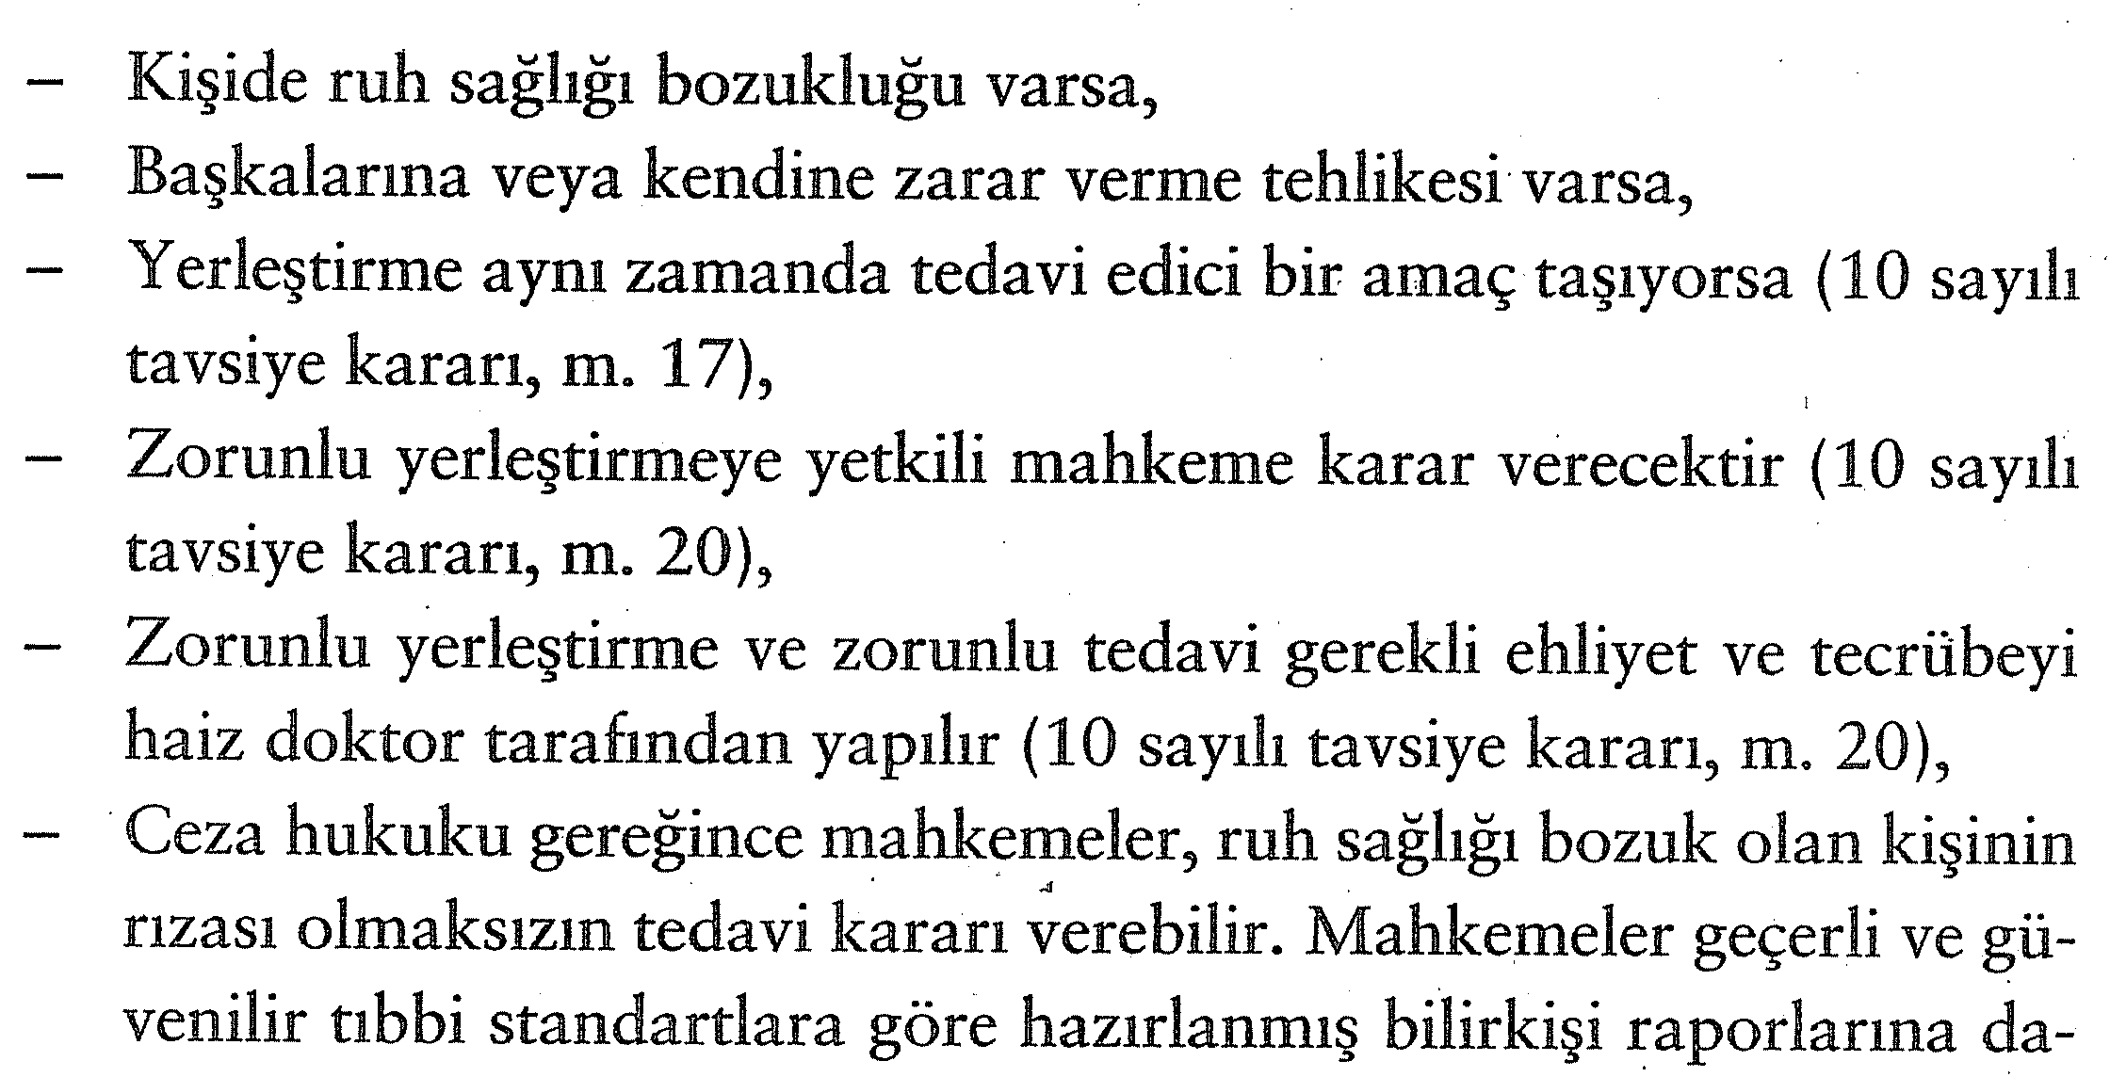
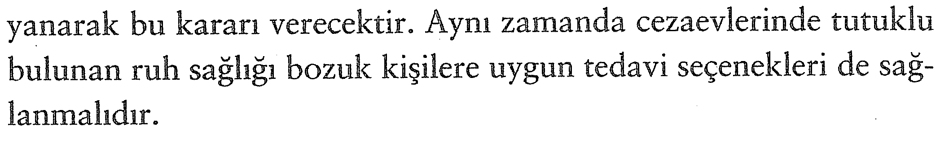

Slide 27
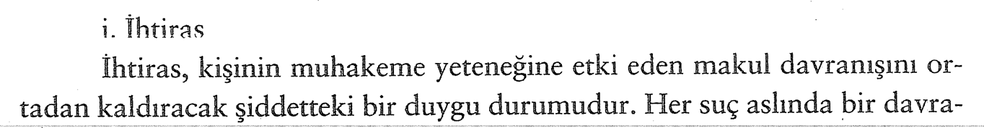

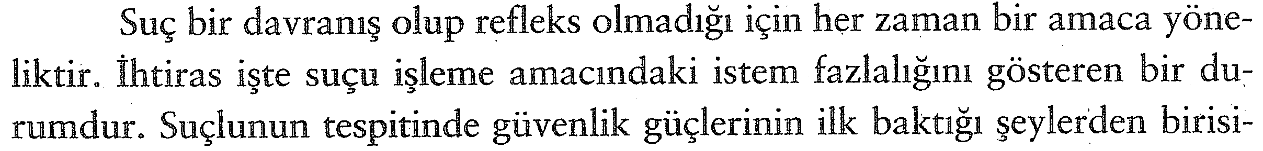

Öç alma, aşk, para, kıskançlık gibi hırslar ihtiras odaklarıdır. Ancak, ihtiraslar farklılaşabileceği gibi, hiç bağlantı olmadan suç rastgele de işlenebilir. Pek çok suçun saiki kin, intikam ve açgözlülüktür.

Slide 28
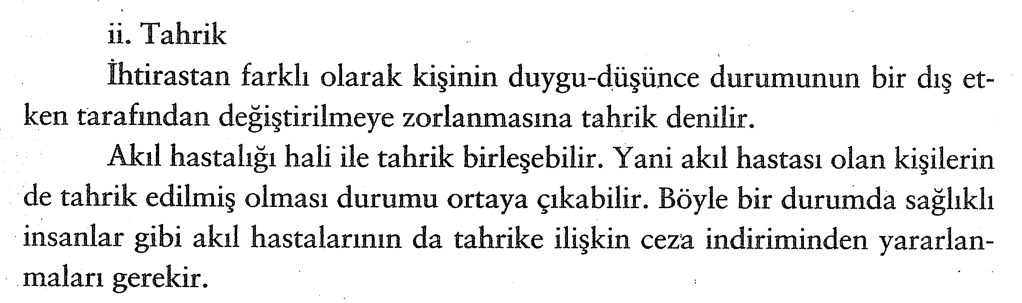
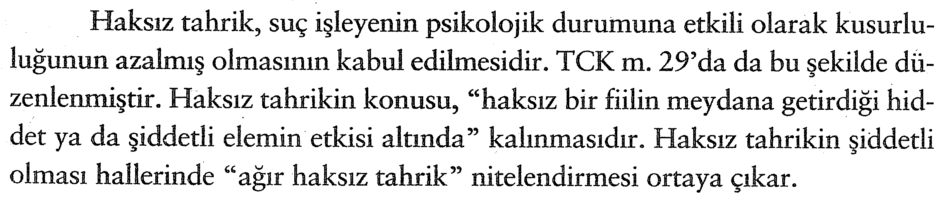

Slide 29
İii. Uyurgezerlik, hipnoz, bunama
Uyurgezerlik: Özgül uyku dönemleriyle eş zamanlı ve uyku-uyanıklık geçişleriyle ilişkili olarak ortaya çıkan davranışsal ve fizyolojik bozukluktur.
Uyurgezerlik durumu açısından söz konusu suç oluşturan eylemden önce de kişinin bu tür rahatsızlığının olup olmadığı araştırılmalıdır.
Uyurgezerlik bir akıl hastalığı olmamakla birlikte, kişide fiille ilgili hukuki anlam ve sonuçları değerlendirmedeki kaybın geçici olduğu dikkate alınarak hukuki sorumluluk hali belirlenir.

Slide 30
